Slide 1
Biểu diễn tri thức (Knowledge Representation)
Chương 3

Slide 2
Nội dung
Giới thiệu về tri thức
Các phương pháp biểu diễn tri thức
Các vấn đề trong biểu diễn tri thức
Biểu diễn tri thức bằng logic
Mạng ngữ nghĩa (Semantic Network)

Slide 3
1. Giới thiệu về tri thức
Để giải những bài toán phức tạp trong lãnh vực trí tuệ nhân tạo, chúng ta cần một lượng lớn tri thức và một số cơ chế (mechanism) để xử lý tri thức ấy và tạo ra những lời giải cho bài toán.
Có hai thực thể đáng quan tâm khi biểu diễn tri thức:
Các sự kiện (facts)
Các cách thức biểu diễn sự kiện (representations of facts).

Slide 4
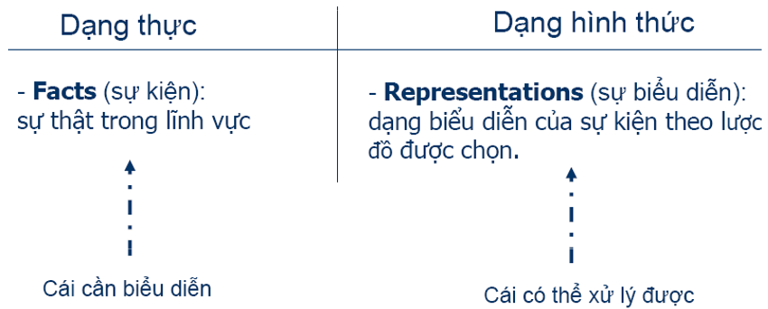
Sự kiện và cách thức biểu diễn

Slide 5
Cấu trúc hóa tri thức
Chúng ta có thể cấu trúc hóa tri thức ở hai mức:
Mức tri thức (knowledge level), mức mà các sự kiện được mô tả
Mức ký hiệu (symbol level), Mức mà sự biểu diễn của các đối tượng đã được chọn trong mức tri thức được viết ra ở dạng ký hiệu để có thể xử lý được bằng chương trình.
Có tồn tại những ánh xạ hai chiều (two-way mapping) giữa hai mức này.

Slide 6
Biểu diễn và ánh xạ
Ánh xạ thuận: từ sự kiện chuyển sang biểu diễn nội tại.
Ánh xạ ngược: từ biểu diễn nội tại chuyển thành sự kiện
reasoning programs
Facts
Internal
Representations
English understanding
English generation
English
Representations
Hình 1. Hai ánh xạ giữa những sự kiện và những biểu diễn
Các chương trình suy diễn (reasoning program) chỉ có thể làm việc với biểu diễn nội tại của các sự kiện

Slide 7
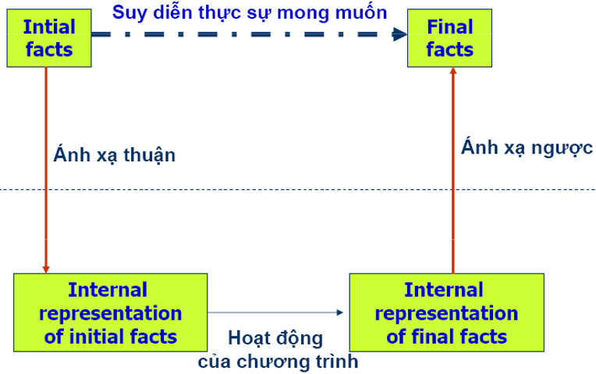
Hai ánh xạ giữa các sự kiện và các cách biểu diễn
Hình 2: Biểu diễn các sự kiện

Slide 8
Từ dữ liệu đến tri thức
Đối với máy tính dữ liệu (data) là các con số, ký hiệu mà máy tính có thể lưu trữ, biểu diễn, xử lý. Bản thân dữ liệu không có ý nghĩa.
Chỉ khi con người cảm nhận, tư duy thì dữ liệu mới có một ý nghĩa nhất định, đó chính là thông tin (Information)
Tri thức (knownledge) là kết tinh, cô đọng, chắt lọc của thông tin. Tri thức hình thành từ quá trình xử lý thông tin mang lại

Slide 9
Phân loại tri thức
Tri thức sự kiện (factual knowledge) khẳng định về một sự kiện, hiện tượng hay một khái niệm nào đó trong một hoàn cảnh không gian hoặc thời gian nhất định: định lý toán học, định luật vật lý, …
Tri thức thủ tục (procedural knowledge) mô tả cách giải quyết một vấn đề, quy trình xử lý các công việc, lịch trình tiến hành các thao tác: các luật, chiến lược, lịch trình như phương pháp điều chế hóa học, thuật toán, …
Tri thức mô tả (declarative knowledge) các nhận định, kết luận về sự kiện, hiện tượng
Tri thức heuristic (heuristic knowledge) các ước lượng, suy đoán hình thành qua kinh nghiệm. Không đảm bảo hòan tòan chính xác hoặc tối ưu theo một nghĩa nào đó về cách giải quyết vấn đề. Tri thức heuristic thường được coi là một mẹo nhằm dẫn dắt tiến trình lập luận

Slide 10
Nhu cầu xử lý tri thức
Trí tuệ, sự thông minh phải dựa trên nền tảng của tri thức. Tuy nhiên, nó còn phụ thuộc vào việc vận dụng, xử lý tri thức
Biểu diễn tri thức là việc đưa tri thức vào máy tính. Biểu diễn tri thức chỉ có ý nghĩa nếu “xử lý tri thức” được thực hiện

Slide 11
Ngôn ngữ biểu diễn tri thức
Ngôn ngữ biểu diễn tri thức = Cú pháp + Ngữ nghĩa + Cơ chế suy diễn
Cú pháp bao gồm các ký hiệu và các quy tắc liên kết các ký hiệu (các luật cú pháp) để tạo thành các câu (công thức) trong ngôn ngữ
Ngữ nghĩa xác định ý nghĩa của các câu trong một miền nào đó của thế giới hiện thực
Cơ chế suy diễn để từ các tri thức trong cơ sở tri thức và các sự kiện ta nhận được các tri thức mới

Slide 12
2. Các phương pháp biểu diễn tri thức
Biểu diễn tri thức là phương pháp mã hoá tri thức, nhằm thành lập cơ sở tri thức cho các hệ thống dựa trên tri thức
Tri thức
tính toán
Tri thức thực
của lĩnh vực
Bằng cách nào ?
Bằng cách: dùng các lược đồ biểu diễn (scheme) → Chọn lược đồ cho loại tri thức là vấn đề quan trọng
Gồm: Bảng ánh xạ giữa
Đối tượng thực → đối tượng tính toán
Quan hệ thực → quan hệ tính toán
Gồm: đối tượng và các quan hệ giữa chúng trong lĩnh vực

Slide 13
Danh mục các lược đồ biểu diễn tri thức
Lược đồ logic (logical scheme)
Logic mệnh đề
Logic vị từ
Lược đồ thủ tục (procedural scheme)
Lược đồ mạng (network scheme)
Lược đồ cấu trúc (structural scheme)
Khung (Frame)
Kịch bản (Script)

Slide 14
Lược đồ logic
Dùng các biểu thức trong logic hình thức, như phép toán vị từ, để biểu diễn tri thức
Các luật suy diễn áp dụng cho loại lược đồ này
Ngôn ngữ lập trình hiện thực tốt nhất cho loại lược đồ này là: PROLOG

Slide 15
Logic mệnh đề
IF Xe không khởi động được (A) AND Khoảng cách từ nhà đến chỗ làm là xa (B) THEN
Sẽ trễ giờ làm (C)
Luật trên có thể biểu diễn lại như sau:
A ∧ B ⇒ C

Slide 16
Logic vị từ
Tương tự logic mệnh đề
Dùng các ký hiệu để thể hiện tri thức.
Những ký hiệu này gồm hằng số, vị từ, biến và hàm
Ví dụ: Câu tiếng Anh:
“Spot is a dog”
“Every dog has a tail”
Dạng logic:
1. dog(Spot).
2. ∀X dog(X)→hastail(X)
Ta muốn suy ra một sự kiện mới hastail(Spot)

Slide 17
Suy diễn logic
Từ đó câu: “Spot has a tail”, có thể suy diễn ra được qua các bước:
Từ 2: X = “Spot”
Từ 1: dog(Spot)
Từ 2: hastail(Spot)
Ánh xạ ngược → “Spot has a tail”.

Slide 18
Lược đồ thủ tục
Khác với lược đồ khai báo, lược đồ này biểu diễn tri thức như một tập các chỉ thị lệnh để giải quyết vấn đề
Các chỉ thị lệnh trong lược đồ thủ tục chỉ ra bằng cách nào giải quyết vấn đề
Ví dụ: hệ luật sinh (production rule system) điển hình cho loại lược đồ này

Slide 19
Hệ luật sinh
Luật (rule) là cấu trúc tri thức dùng để liên kết thông tin đã biết với các thông tin khác giúp đưa ra các suy luận, kết luận từ những thông tin đã biết
Thu thập các tri thức của lĩnh vực thành một tập và lưu chúng trong cơ sở tri thức (knowledge-base) của hệ thống. Hệ thống dùng các luật này cùng với các thông tin để giải bài toán
Việc xử lý các luật trong hệ thống dựa trên các luật được quản lý bằng một module gọi là bộ máy suy diễn (inference engine)

Slide 20
Vài thí dụ về luật sinh
1. IF Bình điện hỏng THEN Xe sẽ không khởi động được
2. IF Xe không khởi động được THEN Đi bộ
3. IF Xe không khởi động được AND Hệ thống nhiên liệu tốt THEN Kiểm tra hệ thống điện
4. IF Xe không khởi động được THEN Đầu tiên hãy kiểm tra hệ thống nhiên liệu, sau đó kiểm tra hệ thống điện
5. Xe nổ AND tiếng giòn THEN Động cơ hoạt động bình thường
6. IF Sốt cao AND hay ho AND Họng đỏ THEN Viêm họng
7. IF Là nữ AND Da sáng THEN Nên chọn Xe Spacy AND Chọn màu sáng

Slide 21
Lược đồ mạng
Biểu diễn tri thức như là đồ thị; các đỉnh như là các đối tượng hoặc khái niệm, các cung như là quan hệ giữa chúng
Ví dụ: mạng ngữ nghĩa (semantic network), lược đồ quan hệ phụ thuộc khái niệm (conceptual dependency), đồ thị khái niệm (conceptual graph).
Mạng ngữ nghĩa
Mạng ngữ nghĩa là một phương pháp biểu diễn tri thức dùng đồ thị trong đó nút biểu diễn đối tượng và cung biểu diễn quan hệ giữa các đối tượng

Slide 22
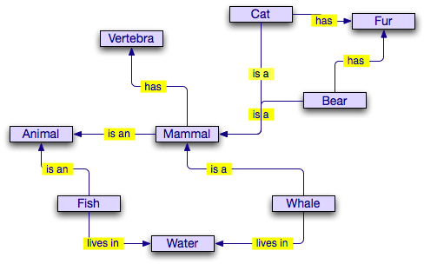
Thí dụ về mạng ngữ nghĩa
Hình 3: Mạng ngữ nghĩa

Slide 23
Lược đồ cấu trúc
Là một mở rộng của lược đồ mạng; bằng cách cho phép các nút có thể là một Cấu Trúc Dữ Liệu phức tạp gồm các khe (slot) có tên và trị hay một thủ tục
Ví dụ: kịch bản (script), khung (frame), đối tượng (object)

Slide 24
Frame
Mỗi frame mô tả một đối tượng (object)
Một frame bao gồm 2 thành phần cơ bản là slot và facet
slot là một thuộc tính đặc tả đối tượng được biểu diễn bởi frame
Mỗi slot có thể chứa một hoặc nhiều facet
Các facet (đôi lúc được gọi là slot "con") đặc tả một số thông tin hoặc thủ tục liên quan đến thuộc tính được mô tả bởi slot. Facet có nhiều loại khác nhau, sau đây là một số facet thường gặp: value, default value, range, ...

Slide 25
Frame
Hình 4. Một hệ thống frame
ako: a kind of
Animals
Alive
T
Flies
F
ako
ako
Birds
Mammals
Legs
2
Legs
4
Flies
T
ako
ako
ako
Penguins
Cats
Bats
Flies
F
Legs
2
Flies
T
instance
instance
instance
Opus
Bill
Pat
Name
Opus
Name
Bill
Name
Pat
Friend
Friend
Notes:
25

Slide 26
3. Các vấn đề trong biểu diễn tri thức
Có những câu hỏi cần trả lời trước ckhi chọn một phương pháp biểu diễn tri thức.
Có những thuộc tính cơ bản nào của đối tượng mà chúng xuất hiện trong mọi lĩnh vực không? Nếu có: những thuộc tính nào?
Có chắc chắn là chúng sẽ được xử lý thích hợp trong từng cơ chế được đề nghị không?
Có quan hệ quan trọng nào tồn tại cùng với thuộc tính không?
Các đối tượng và các quan hệ có thể biểu diễn cho cái gì trong lĩnh vực?
Ví dụ: để biểu diễn cho ý “Nam cao 1 mét 70”, có thể dùng: chieucao(Nam, 170). Để diễn tả “An cao hơn Nam”?

Slide 27
Các vấn đề trong biểu diễn tri thức
Tri thức được biểu diễn đến mức chi tiết nào?
Bằng cách nào thể hiện tính phân cấp của tri thức: các hình thức: kế thừa, trị mặc định, ngoại lệ, đa thừa kế phải đặc tả như thế nào?
Khi mô tả đối tượng, bằng cách nào có thể tích hợp một tri thức thủ tục vào bản mô tả, và khi nào thủ tục được thực hiện?
Với số lượng lớn tri thức được chứa trong CSDL, Bằng cách nào truy xuất những thành phần cần thiết?

Slide 28
Đặc điểm của hệ thống biểu diễn tri thức
Khả năng biểu diễn tất cả các tri thức cần thiết cho lĩnh vực đó
Khả năng xử lý các cấu trúc sẵn có để sinh ra các cấu trúc mới tương ứng với tri thức mới được sinh ra từ tri thức cũ.
Khả năng thêm vào cấu trúc những tri thức thông tin bổ sung mà nó có thể được dùng để hướng dẫn cơ chế suy luận theo hướng có nhiều triển vọng nhất.

Slide 29
Đặc điểm của hệ thống biểu diễn tri thức
Khả năng thu được thông tin mới dễ dàng
Trường hợp đơn giản nhất là chèn trực tiếp tri thức mới (do con người) vào cơ sở tri thức. Lý tưởng nhất là chương trình có thể kiểm soát việc thu gom được tri thức.

Slide 30
Tri thức có khả năng thừa kế
Một dạng bổ sung cơ chế suy diễn vào cơ sở tri thức quan hệ nói trên, đó là: thừa kế thuộc tính.
Thừa kế thuộc tính:
Tổ chức các đối tượng thành các lớp (class).
Các lớp được sắp xếp vào hệ thống phân cấp (hierachy) – có lớp cha (tổng quát) và lớp con (cụ thể).
⇒ Các lớp con thừa kế các thuộc tính từ lớp cha

Slide 31
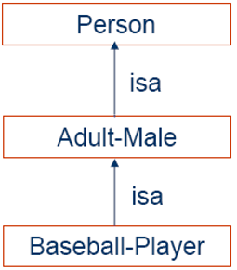
Thí dụ về tính thừa kế
Hình 5. Một thí dụ về tính thừa kế.

Slide 32
Tri thức suy diễn
Thừa kế thuộc tính ở trên là 1 dạng suy diễn
Logic truyền thống: cung cấp dạng suy diễn mạnh hơn
Tri thức suy diễn: cần thủ tục suy diễn (reasoning procedure)
Thủ tục suy diễn: nhiều dạng
Forward (tiến): sự kiện → kết luận
Backward (lùi): kết luận → sự kiện đã cho
Thủ tục thường dùng: phân giải (resolution)

Slide 33
Tri thức thủ tục
Tri thức khai báo (declarative knowledge) có tính chất tĩnh.
Một dạng tri thức khác: chỉ ra hành động được thi hành khi điều kiện nào đó thỏa, đó là tri thức thủ tục (procedural knowledge)
Cách biểu diễn trong chương trình
Viết bằng các Ngôn Ngữ Lập Trinh (Ví Dụ LISP hay Prolog)
⇒ Máy tính sẽ thực thi mã để thực hiện công việc

Slide 34
Tri thức thủ tục – Trở ngại
Khó viết Chương Trình suy diễn về hành vi của CT khác
Cập nhật/debug số lượng lớn mã → khó khăn
Tri thức thủ tục dùng luật sinh (production rule)
Luật sinh và cách sử dụng chúng: là định hướng hoạt động hơn các dạng biểu diễn nói trước đây.
Tuy nhiên phân biệt đâu là tri thức khai báo hay tri thức thủ tục là một công việc khó khăn.

Slide 35
Các mối quan hệ quan trọng
1. Instance
Cho biết quan hệ thành viên giữa đối tượng và lớp nó thuộc vào
2. Isa
Cho biết một lớp là lớp con của lớp khác
Cặp quan hệ trên cho phép khả năng thừa kế thuộc tính
Chúng có thể được gọi và biểu diễn khác nhau trong nhiều hệ thống tri thức

Slide 36
4.Biểu diễn tri thức bằng Logic
Biểu diễn những sự kiện đơn giản bằng logic mệnh đề (propositional logic).
Vài thí dụ:
It is raining
RAINING
It is sunny
SUNNY
It is windy
WINDY
If it is raining, then it is not sunny
RAINING → ¬SUNNY

Slide 37
Sử dụng logic mệnh đề
Logic mệnh đề khá tiện dụng để biểu diễn tri thức: thủ tục quyết định (decision procedure) của loại logic này đã tồn tại. Thủ tục này thực hiện một công việc giống như chứng minh định lý (theorem proving).
Logic mệnh đề không thể biểu diễn các đối tượng như là các biến và không thể đưa vào các lượng từ.

Slide 38
Logic mệnh đề
Hai hằng số logic (TRUE hoặc FALSE)
Ký hiệu mệnh đề (biến mệnh đề - propotional variale): thí dụ P, Q
Các phép kết nối logic: ∨ (OR), ∧(AND), ¬ (NOT), ⇒ (hàm ý), ⇐ (IF), ⇔ (tương đương)
Công thức (formula), thí dụ: P ∧ Q, P ⇒ Q,
(P ∨ Q) ∧ R
5

Slide 39
Ví dụ
Mệnh đề thực tế
“Nếu trời mưa thì bầu trời có mây”
Trời đang mưa
Vậy ➔ Bầu trời có mây
Mệnh đề logic
P=“Trời mưa”
Q= “Bầu trời có mây”
Ta có hai phát biểu sau đúng:
P➔ Q
P
Theo luật suy diễn ➔ Q là đúng.
Nghĩa là: “Bầu trời có mây”

Slide 40
Mệnh đề
Mệnh đề :
Mệnh đề là một phát biểu khai báo
Mệnh đề chỉ nhận một trong hai giá trị:
ĐÚNG (True)
hoặc SAI (False)
Ví dụ:
Ngày 01 tháng giêng là ngày tết cổ truyền
Môn bạn đang học là AI

Slide 41
Qui tắc xây dựng công thức
Các công thức (formula) là các ký hiệu mệnh đề sẽ được gọi là các mệnh đề đơn .
Các công thức không phải là mệnh đề đơn sẽ được gọi là mệnh đề phức hợp
Nếu P là ký hiệu mệnh đề thì P và ¬P được gọi là literal, P là literal dương, còn ¬ P là literal âm

Slide 42
Ngữ nghĩa
Xác định ý nghĩa của các công thức trong thế giới thực bằng cách kết hợp mỗi ký hiệu mệnh đề với sự kiện nào đó trong thế giới hiện thực
Ký hiệu mệnh đề có thể ứng với sự kiện nào đó
Sự kết hợp các kí hiệu mệnh đề với các sự kiện trong thế giới thực được gọi là một diễn giải (interpretation)
Một sự kiện chỉ có thể đúng hoặc sai. Ví dụ: sự kiện “Paris là thủ đô nước Pháp” là đúng

Slide 43
Dạng chuẩn của công thức logic mệnh đề
Chuẩn hóa các công thức
Đưa các công thức về dạng thuận lợi cho việc lập luận, suy diễn.
Sử dụng các phép biến đổi tương đương ta có thể đưa một công thức bất kỳ về dạng chuẩn.
Dạng chuẩn hội: conjunctive normal form
(L11 ∨ L12 ∨ … ∨ L1n₁) ∧(L21 ∨ L22 ∨ … ∨ L2n₂) ∧… ∧(Lk1 ∨ Lk2 ∨ … ∨ Lkn_{k})

Slide 44
Sự tương đương giữa các công thức
A⇒B ≡ ¬A ∨ B
A ⇔ B ≡ (A⇒B) ∧ (B⇒A)
¬(¬ A) ≡ A
Luật De Morgan
¬(A ∨ B) ≡ ¬A ∧ ¬B
¬(A ∧ B) ≡ ¬A ∨ ¬B

Slide 45
Luật giao hoán-luật kết hợp-luật phân phối
Luật giao hoán
A ∨ B ≡ B ∨ A
A ∧ B ≡ B ∧ A
Luật kết hợp
(A ∨ B) ∨ C ≡ A ∨ (B ∨ C)
(A ∧ B) ∧ C ≡ A ∧ (B ∧ C)
Luật phân phối
A ∧ (B ∨ C) ≡ (A ∧ B) ∨ (A ∧ C)
A ∨ (B ∧ C) ≡ (A ∨ B) ∧ (A ∨ C)

Slide 46
Chuyển thành dạng chuẩn
Để dễ dàng viết các chương trình máy tính, ta đưa chúng về dạng biểu diễn dạng chuẩn hội
Một công thức ở dạng chuẩn hội nếu nó là hội của các mệnh đề tuyển
Cách thực hiện
Bỏ các dấu kéo theo (⇒) bằng cách thay (A⇒B) bởi (¬AvB)
Chuyển các dấu phủ định (¬) vào sát các ký hiệu mệnh đề bằng cách áp dụng luật De Morgan và thay ¬ (¬A) bởi A
Áp dụng luật phân phối, thay các công thức có dạng A∨(B∧C) bởi (A ∨ B) ∧ (A ∨ C)

Slide 47
Ví dụ chuẩn hóa (P ⇒ Q) ∨ ¬(R ∨ ¬S)
(P ⇒ Q) ∨ ¬ (R ∨ ¬S)
(¬P ∨ Q) ∨ ¬ (R ∨ ¬S) : Loại bỏ dấu ⇒
(¬P ∨ Q) ∨ (¬R ∧ S) : Luật De Morgan
((¬P ∨ Q) ∨ ¬R) ∧ ((¬ P ∨ Q) ∨ S) : Luật phân phối
(¬ P ∨ Q ∨ ¬ R) ∧ (¬ P ∨ Q ∨ S)
Ta đi đến một tập hợp các mệnh đề tuyển

Slide 48
Mệnh đề Horn
Mọi công thức đều có thể đưa về dạng chuẩn hội, có dạng:
¬P₁ ∨... ..∨ ¬P_{m} ∨ Q₁ ∨.....∨ Qn
tương đương với: P₁ ∧ ... ∧ P_{m} => Q₁ ∨ ... ∨ Qn gọi là mệnh đề Kowalski (do nhà logic Kowalski đưa ra năm 1971)
Khi n <=1, tức là câu tuyển chỉ chứa nhiều nhất một literal dương → gọi là mệnh đề Horn (Horn clause- mang tên nhà logic Alfred Horn, năm 1951)
Nếu m > 0, n=1, mệnh đề Horn có dạng: P₁ ∧ ... ∧ Pm => Q
Có thể biểu diễn thành các luật if-then:
If P1 and ... and Pm then Q

Slide 49
Luật suy diễn
H được xem là hệ qủa logic (logical consequence) của một tập công thức G ={G1,.....,Gm} nếu trong bất kỳ sự diễn giải (interpretation) nào mà {G1,... ..,Gm} đúng thì H cũng đúng
Dùng các tri thức trong cơ sở để suy ra tri thức mới mà nó là hệ quả logic của các công thức trong cơ sở tri thức: sử dụng các luật suy diễn (rule of inference)
Một luật suy diễn gồm hai phần: một tập các điều kiện và một kết luận

Slide 50
Một số luật suy diễn quan trọng
Luật | Điều kiện | Kết luận
Modus Ponens | α ⇒ β, α | β
Modus Tollens | α ⇒ β, ¬β | ¬α
Bắc cầu | α ⇒ β, β ⇒ γ | α ⇒ γ
Loại bỏ hội | α₁ ∧ … ∧ α_{i} ∧ … ∧ α_{m} | α_{i}
Đưa vào hội | α₁, … , α_{i}, …, α_{m} | α₁ ∧ … ∧ α_{i} ∧ … ∧ α_{m}
Đưa vào tuyển | α_{i} | α₁ ∨ … ∨ α_{i} ∨ … ∨ α_{m}
Phân giải | α ∨ β, ¬β ∨ γ | α ∨ γ

Slide 51
Tiên đề, định lý, chứng minh
Các luật suy diễn cho phép suy ra các công thức mới từ các công thức đã có bằng một chuỗi áp dụng các luật suy diễn
Các công thức đã cho: các tiên đề
Các công thức được suy ra: các định lý
Chuỗi các luật được áp dụng để dẫn tới định lý: chứng minh của định lý
Nếu các luật suy diễn là tin cậy, thì các định lý là hệ quả logic của các tiên đề

Slide 52
Vấn đề chứng minh phép suy diễn
Tính đúng đắn của phép suy diễn: a → b?
Hai phép suy diễn cơ bản của logic mệnh đề (Modus Ponens, Modus Tollens) cộng với các phép biến đổi hình thức có thể giúp ta chứng minh được phép suy diễn (reasoning)
Tuy nhiên, thao tác biến đối hình thức là rất khó cài đặt trên máy tính

Slide 53
Giải thuật Robinson
Giải thuật này hoạt động dựa trên phương pháp chứng minh phản chứng (proof by contradiction) và phép hợp giải Robinson (Robinson resolution).
Chứng minh phản chứng:
Chứng minh phép suy luận (a → b) là đúng (với a là giả thiết, b là kết luận).
Phản chứng : giả sử b sai suy ra ¬ b là đúng

Slide 54
Giải thuật suy diễn của Robinson
Cho một tập tiên đề F, để chứng minh mệnh đề P là đúng, giải thuật suy diễn gồm các bước sau đây:
B1 : Chuyển các mệnh đề trong tập F về dạng chuẩn hội.
B2 : Phủ định mệnh đề P và chuyển kết quả này về dạng chuẩn. Đưa nó vào tập hợp mệnh đề đạt được ở bước B1.
B3 : Lặp các thao tác sau đây cho đến khi tìm thấy sự mâu thuẫn xảy ra hoặc không có bước tiến triển nào:
a) Chọn hai mệnh đề có thể hợp giải. Hợp giải hai mệnh đề này thành một mệnh đề mới.
b) Nếu mệnh đề mới rỗng, thì sự mâu thuẫn đã xảy ra. Nếu không thì đưa mệnh đề mới vào tập mệnh đề đang có.

Slide 55
Giải thuật suy diễn
Hai mệnh đề có thể hợp giải là hai mệnh đề có tính chất như sau. Có tồn tại một literal có dạng dương ở mệnh đề này và có dạng âm ở mệnh đề.
Thí dụ: nếu ta có 2 mệnh đề:
winter ∨ summer
¬winter ∨ cold
Từ hai mệnh đề này ta có thể diễn dịch ra mệnh đề mới:
summer ∨ cold.
Mệnh đề mới được gọi là mệnh đề hợp giải (resolvent)
(Ghi chú: Luật phân giải: α ∨ β, ¬β ∨ γ dẫn đến α ∨ γ )

Slide 56
Thí dụ về phân giải
Cho tập mệnh đề = {P, (P ∧ Q) → R, S → Q, T → Q, T}
cần chứng minh R đúng.
Quá trình suy diễn:
¬P∨ ¬Q ∨R ¬R
¬P∨ ¬Q ¬T ∨ Q
¬P∨ ¬T T
¬P P
□
Tập mệnh đề sau biến đổi:
P
¬(P ∧Q) ∨R
¬S ∨ Q
¬T ∨ Q
T
¬R
Hình 6. Quá trình phân giải để chứng minh R đúng.

Slide 57
Logic vị từ
Ký hiệu hằng:
Hằng của ngôn ngữ: true, false
Hằng do người sử dụng đặt cho tên đối tượng cụ thể: An, Binh, ..., a, b, c, … (đối tượng là các chủ ngữ hoặc tân ngữ trong mệnh đề)
Ký hiệu biến (thường là biến đối tượng, đại diện cho chủ ngữ hoặc túc từ): x, y, z, t, u, …
Ký hiệu vị từ (predicate symbol): P, Q, … hoặc Sinhvien, Yeu, Father, …(mỗi ký hiệu tương ứng với một vị từ (predicate) trong mệnh đề). Mỗi ký hiệu vị từ là mệnh đề đơn trong logic vị từ và có ngữ nghĩa true hay false.

Slide 58
Logic vị từ
Ký hiệu hàm: sin, cos, log, f, …
Ký hiệu kết nối logic: ¬, ∧, ∨, ⇒, ⇔
Ký hiệu lượng từ:
∀, ∃ (∀: lượng từ phổ quát, ∃: lượng từ tồn tại
Các ký hiệu “(“, ”)” và ”,”

Slide 59
Logic vị từ - Thí dụ
“An là sinh viên”
Sinhvien(An)
% Sinhvien là vị từ một ngôi.
“Nam là cha của Hoàn”
Cha(Nam, Hoàn)
% Cha là vị từ hai ngôi (2-place predicate)
“Mọi sinh viên đều học giỏi”
∀x Sinhvien(x) ⇒ Hocgioi(x)
“Trong sinh viên có bạn học giỏi”
∃x Sinhvien(x) ∧ Hocgioi(x)

Slide 60
Logic vị từ - Thí dụ
Marcus was a man.
man(Marcus)
2. Marcus was a Pompeian.
Pompeian(Marcus)
3. All Pompeians were Romans.
∀x: Pompeian(x) → Roman(x)
4. Caesar was a ruler.
ruler(Caesar)

Slide 61
Logic vị từ - Thí dụ
All Pompeians were either loyal to Caesar or hated him.
inclusive-or
∀x: Roman(x) → loyalto(x, Caesar) ∨ hate(x, Caesar)
exclusive-or
∀x: Roman(x) → (loyalto(x, Caesar) ∧ ¬hate(x, Caesar)) ∨ (¬loyalto(x, Caesar) ∧ hate(x, Caesar))
6. Every one is loyal to someone.
∀x: ∃y: loyalto(x, y) ∃y: ∀x: loyalto(x, y)

Slide 62
Logic vị từ - Thí dụ
People only try to assassinate rulers they are not loyal to.
∀x: ∀y: person(x) ∧ ruler(y) ∧ tryassassinate(x, y)
→ ¬loyalto(x, y)
Marcus tried to assassinate Caesar.
tryassassinate(Marcus, Caesar)

Slide 63
Logic vị từ- thí dụ (cont.)
Giả sử chúng ta muốn dựa vào những phát biểu vừa nêu để trả lời câu hỏi sau đây:
Was Marcus loyal to Caesar?
man(Marcus)
ruler(Caesar)
tryassassinate(Marcus, Caesar)
⇓ ∀x: man(x) → person(x) // thêm một luật mới
¬loyalto(Marcus, Caesar) // kết hợp (7) và (8)

Slide 64
Phân giải trong logic vị từ
Thí dụ:
Tập mệnh đề = {P(a), ∀x: (P(x) ∧ Q(x)) → R(x), ∀y: (S(y) ∨ T(y)) → Q(y), T(a)}
Chứng minh ∃a R(a) là đúng.
Tập mệnh đề được biến đổi về dạng chuẩn:
¬P(x)∨ ¬Q(x) ∨R(x)
S(y)∧ Q(y)
¬T(y) ∨Q(y)
T(a)
¬R(b)

Slide 65
¬P(x)∨ ¬Q(x) ∨R(x) ¬R(w)
{x/w}
¬P(w)∨ ¬Q(w) ¬T(z) ∨ Q(z)
{w/z}
¬P(z)∨ ¬T(z) T(a)
{z/a}
¬P(a) P(a)
□
Hình 8. Cây phân giải cho logic vị từ
54

Slide 66
Phép hợp nhất
Phép hợp nhất (unification) hai literal p và q:
UNIFY(p, q) = unifier θ where SUBST(θ, p) = SUBST(θ, q)

Slide 67
Thí dụ về phép hợp nhất
Cho các mệnh đề:
∀x: knows(John, x) → hates(John, x)
knows(John, Jane)
∀y: knows(y, Leonid)
∀y: knows(y, mother(y))
∀x: knows(x, Elizabeth)
Vài thí dụ về phép hợp nhất
UNIFY(knows(John, x), knows(John, Jane)) = {Jane/x}
UNIFY(knows(John, x), knows(y, Leonid)) = {Leonid/x, John/y}
UNIFY(knows(John, x), knows(y, mother(y))) = {John/y, mother(John)/x}
UNIFY(knows(John, x), knows(x, Elizabeth)) = FAIL

Slide 68
Thídụ về phép hợp nhất
Phép hợp nhất
UNIFY(knows(John, x), knows(y, Elizabeth)) = {John/y, Elizabeth/x}

Slide 69
Phép hợp nhất tổng quát nhất
Có thể tìm thấy nhiều phép hợp nhất có thể có giữa hai literal:
UNIFY(knows(John, x), knows(y, z)) = {John/y, John/x, John/z}
= {John/y, Jane/x, Jane/z}
= {John/y, v/x, v/z}
= {John/y, z/x, Jane/z}
= {John/y, z/x}
{John/y, z/x} là phép hợp nhất tổng quát nhất (most general unifier).

Slide 70
Kiểm tra occur check
Kiểm tra Occur check khi hợp nhất.
Thí dụ:
UNIFY(knows(x, x), knows(y, mother(y))) = FAIL
//x can not unify with f(x)

Slide 71
Chuyển đổi logic vị từ về dạng mệnh đề
Giải thuật: chuyển đổi công thức logic vị từ về dạng mệnh đề.
Loại trừ phép toán (implication) →.
P → Q ≡ ¬P ∨ Q
Thu giảm tầm vực của mỗi phép toán ¬ về một toán hạng (term) đơn.
¬(P ∨ Q) ≡ ¬P ∧ ¬Q
¬(P ∧ Q) ≡ ¬P ∨ ¬Q
¬∀x: P ≡ ∃x: ¬P
¬∃x: P ≡ ∀x: ¬P
¬¬ P ≡ P
Chuẩn hóa các biến sao cho một lượng từ liên kết với một biến đơn nhất.
(∀x: P(x)) ∨ (∃x: Q(x)) ≡ (∀x: P(x)) ∨ (∃y: Q(y))

Slide 72
Chuyển đổi logic vị từ về dạng mệnh đề
Di chuyển tất cả các lượng từ sang bên trái mà không thay đổi thứ tự tương đối của chúng.
(∀x: P(x)) ∨ (∃y: Q(y)) ≡ ∀x: ∃y: (P(x) ∨ (Q(y))
Loại trừ lượng từ tồn tại ∃ (Skolemization).
∃x: P(x) ≡ P(c) Skolem constant
∀x: ∃y P(x, y) ≡ ∀x: P(x, f(x)) Skolem function
Bỏ các lượng từ ∀.
∀x: P(x) ≡ P(x)
Chuyển công thức sang dạng hội (conjunct) của các disjunct.
(P ∧ Q) ∨ R ≡ (P ∨ R) ∧ (Q ∨ R)
8. Tạo một mệnh đề riêng lẻ cho mỗi conjunct.
9. Làm cho các tên biến khác biệt nhau giữa các mệnh đề trong tập hợp các mệnh đề đã chuyển đổi.

Slide 73
Thí dụ: Suy diễn trong thế giới thực
Marcus was a man.
2. Marcus was a Pompeian.
3. All Pompeians were Romans.
4. Caesar was a ruler.
All Romans were either loyal to Caesar or hated him.
6. Every one is loyal to someone.
People only try to assassinate rulers they are not loyal to.
Marcus tried to assassinate Caesar.
Chứng minh:
hate(Marcus, Caesar)

Slide 74
Thí dụ
Chuyển từ những phát biểu bằng ngôn ngữ tự nhiên thành các mệnh đề logic vị từ
man(Marcus).
2. Pompeian(Marcus).
3. ∀x: Pompeian(x) → Roman(x).
4. ruler(Caesar).
∀x: Roman(x) → loyalto(x, Caesar) ∨ hate(x, Caesar).
∀x: ∃y: loyalto(x, y).
∀x: ∀y: man(x) ∧ ruler(y) ∧ tryassassinate(x, y)
→ ¬loyalto(x, y).
8. tryassassinate(Marcus, Caesar).

Slide 75
Chuyển tập phát biểu của thí dụ về dạng chuẩn
man(Marcus).
2. Pompeian(Marcus).
3. ¬ Pompeian(x1) ∨ Roman(x1).
4. ruler(Caesar).
¬ Roman(x2) ∨ (loyalto(x2, Caesar) ∨ hate(x2, Caesar)).
loyalto(x3, f(x3)).
¬ man(x4) ∧ ¬ ruler(y1) ∧ ¬ tryassassinate(x4, y1)
∨ ¬loyalto(x4, y1).
tryassassinate(Marcus, Caesar).
Chứng minh:
hate(Marcus, Caesar)

Slide 76
5 ¬hate(Marcus, Caesar)
{Marcus/x₂}
¬Roman(Marcus)∨loyalto(Marcus,Caesar) 3
{Marcus/x₁}
¬Pompeian(Marcus)∨loyalto(Marcus,Caesar) 2
loyalto(Marcus,Caesar) 7
{Marcus/x₄, Caesar/y₁}
¬man(Marcus)∨¬ruler(Caesar)∨ ¬tryassassinate(Marcus,Caesar) 1
¬ruler(Caesar)∨¬tryassassinate(Marcus,Caesar) 4
¬tryassassinate(Marcus,Caesar) 8
□
Hình 9. Quá trình phân giải để chứng minh hate(Marcus, Caesar)

Slide 77
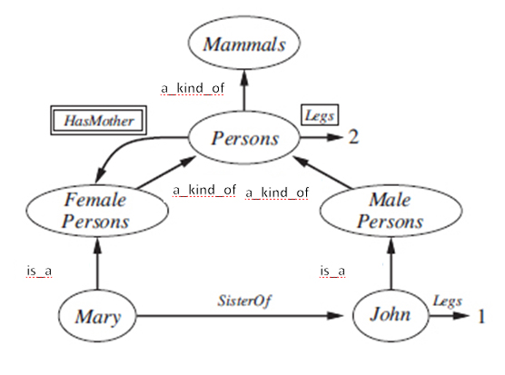
5. Mạng ngữ nghĩa – Semantic Network
Mạng ngữ nghĩa là một đồ thị có hướng được gán nhãn, trong đó mỗi nút thể hiện một đối tượng (một mệnh đề), và mỗi liên kết thể hiện mối quan hệ giữa 2 đối tượng
Hình 10. Một thí dụ về mạng ngữ nghĩa.

Slide 78
Mạng ngữ nghĩa
“IS-A” (là một thể hiện của). Đề cập đến một thành viên của một class, trong đó một class là một nhóm đối tượng với một hay nhiều thuộc tính (properties). Ví dụ, “Tom IS-A bird”.
“A-KIND-OF”. Đề cập một class với một class khác. Ví dụ, “Birds are A-KIND-OF animals”.
“HAS-A”. Thuộc tính liên quan đến đối tượng. Ví dụ, “Mary HAS-A cat”.
“CAUSE”. Thể hiện quan hệ nhân quả. Ví dụ, “Fire CAUSES smoke”.

Slide 79
Đặc điểm của mạng ngữ nghĩa
Ưu điểm:
Mô hình thực thi rất đơn giản
Mô ta rất dễ đọc giúp nó dễ dàng thể hiện các bước suy diễn.
Mở rộng mạng ngữ nghĩa:
Chỉ cần thêm các đỉnh và các cung quan hệ với các đỉnh có sẵn. Các đỉnh được thêm vào mạng hoặc là biểu diễn đối tượng hoặc là biểu diễn thuộc tính
Tính thừa kế:
Quan hệ đặc biệt “IS-A” để chỉ ra sự thừa kế
Tính ngoại lệ:
Định nghĩa một cung quan hệ mới đến một đỉnh có trị khác

Slide 80
Suy diễn trong mạng ngữ nghĩa
Thủ tục suy diễn trong mạng ngữ nghĩa được gọi là thừa kế, và nó cho phép đặc điểm của một nút thành bản sao của nút con.
Ví dụ
“Persons are A-KIND-OF mammals”
“Male persons are A-KIND-OF persons”
Giả sử thuộc tính của Persons gồm:
- “Persons HAS-A 2 legs”
Tất cả các thuộc tính của lớp cha (superclass): “Persons” sẽ được kế thừa bởi các lớp con

Slide 81
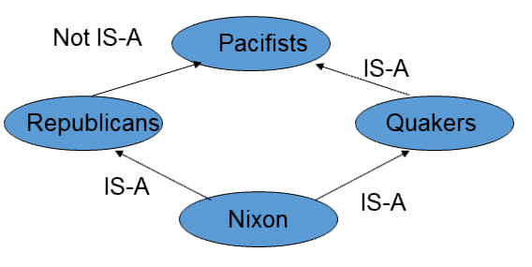
Đa thừa kế
Đa thừa kế (multiple inheritance) có thể dẫn đến suy luận trái chiều nhau
Hình 11. Một thí dụ về đa thừa kế.

Slide 82
Ví dụ - Xây dựng mạng ngữ nghĩa
Tom is a cat
Tom caught a bird
Tom is ginger in color
Cats like cream
The cat sat on the mat
A cat is a kind of mammal
A bird is a kind of animal.
All mammals are animals
Mammals have fur.

Slide 83
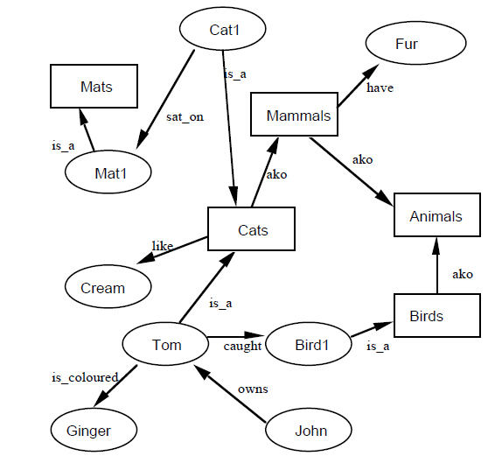
Hình 12 Xây dựng mạng ngữ nghĩa.

Slide 84
Bộ ba Object-Atribute-Value
Một vấn đề với lưới ngữ nghĩa là không có định nghĩa chuẩn của tên liên kết. Để tránh sự nhập nhằng này, chúng ta có thể hạn chế các hình thức này thành một loại đơn giản của mạng ngữ nghĩa, chỉ có hai loại liên kết
“HAS-A” và “IS-A”
Hình thức như vậy được gọi là bộ ba Object-Attribute-Value (OAV) và là phương thức được sử dụng rộng rãi của biểu diễn tri thức (đặc biệt là đại diện cho tri thức khai báo)

Slide 85
Bộ ba Object-Atribute-Value
Ví dụ: Xét đối tượng “airplane”. Một vài thuộc tính là:
Số động cơ
Loại động cơ
Kiểu thiết kế cánh quạt
Những giá trị có thể có của các thuộc tính này là:
Số động cơ: 2, 3, 4.
Loại động cơ: jet, propeller-driven.
Kiểu thiết kế cánh quạt: conventional, swept-back.

Slide 86
Vấn đề của mạng ngữ nghĩa và bộ ba OAV
Không có định nghĩa chuẩn của liên kết và nút. Điều này khó khăn để hiểu được mạng, và có hay không được thiết kế một cách hợp lý.
Thừa kế là một tìm kiếm bùng nổ tổ hợp, đặc biệt là nếu các phản hồi cho truy vấn là phủ định. Thêm vào đó, cơ chế suy luận chỉ được xây dựng trong mạng ngữ nghĩa, có thể không đủ cho một số ứng dụng.

Slide 87
Vấn đề của mạng ngữ nghĩa và bộ ba OAV
Mạng ngữ nghĩa có tính logic và heuristic rất yếu. Những phát biểu như "Một số sách thú vị nhiều hơn so với những sách khác", "Không có cuốn sách về chủ đề này", "Nếu một cuốn sách viễn tưởng được yêu cầu, không quan tâm các cuốn sách về lịch sử, y tế và toán học" không thể hiện được trong mạng ngữ nghĩa.

Slide 88
References
E. Rich, K. Knight, S. B. Nair, Artificial Intelligence, 3rd Edition, Tata McGraw-Hill, 2009.

